Slide 1
Semantisatieverhaal AA:
In de kerstvakantie gaan weer veel mensen op reis. Ze gaan vaak met de auto of de trein. Maar er zijn ook veel mensen die met het vliegtuig gaan. Ik las in de krant dat de mensen van Schiphol (het vliegveld, extra klik) in de kerstvakantie 3 miljoen reizigers verwachten. Een reiziger is iemand die een reis maakt. Drie miljoen reizigers, dat zijn alle mensen die met het vliegtuig aankomen of vertrekken, maar ook mensen die overstappen op een ander vliegtuig. Als je alleen de mensen die vertrekken telt, dan zijn dat ruim, iets meer dan 60.000 mensen per dag. Deze mensen willen met zijn allen duizenden, heel veel voorwerpen meenemen in het vliegtuig. Het voorwerp, zo noemen we het ding, je kunt het zien en pakken. Daarom moet iedereen altijd langs de beveiliging voordat hij of zij in het vliegtuig mag. (de beveiliging, extra klik) De mensen van de security (zo noemen we beveiliging op Schiphol) ontdekken dan ook van alles wat mensen proberen mee te nemen. Ze ontdekken allemaal verschillende dingen. Hier zie je allerlei dingen die verboden zijn in een vliegtuig. In voorgaande jaren, in eerdere jaren was het vaak zo druk bij de beveiliging dat reizigers uren moesten wachten. Dit jaar is het mogelijk dat je vanuit huis, met je telefoon meldt hoe laat je op Schiphol zal zijn. Melden betekent laten weten, vertellen. Je kunt dan een tijd afspreken zodat de mensen van de beveiliging je al staan op te wachten. Handig toch? Wie van jullie gaat in de kerstvakantie eigenlijk op reis?
AA
Notes:
Woordenoverzicht:
de reiziger: iemand die een reis maakt
voorgaand: eerder
het voorwerp: het ding, je kunt het zien en pakken
duizenden: heel veel
van alles: allemaal verschillende dingen
melden: laten weten, vertellen
ruim: iets meer dan

Slide 2
Gerarda Das
Marjan ter Harmsel
Mandy Routledge
Francis Vrielink
Week 51 – 19 december 2023
Niveau AA

Slide 3
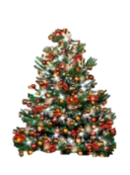
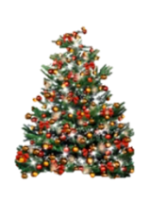

Slide 4
de reiziger

Slide 5
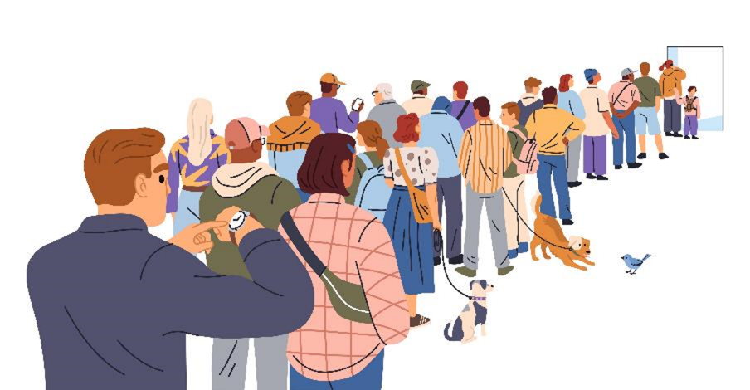
ruim
security
60.521 reizigers

Slide 6
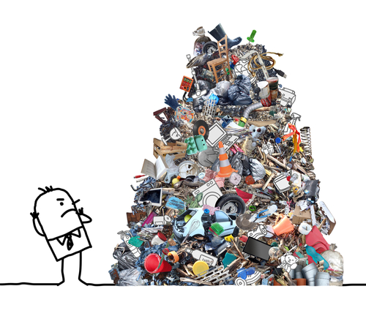
duizenden

Slide 7
het voorwerp

Slide 8
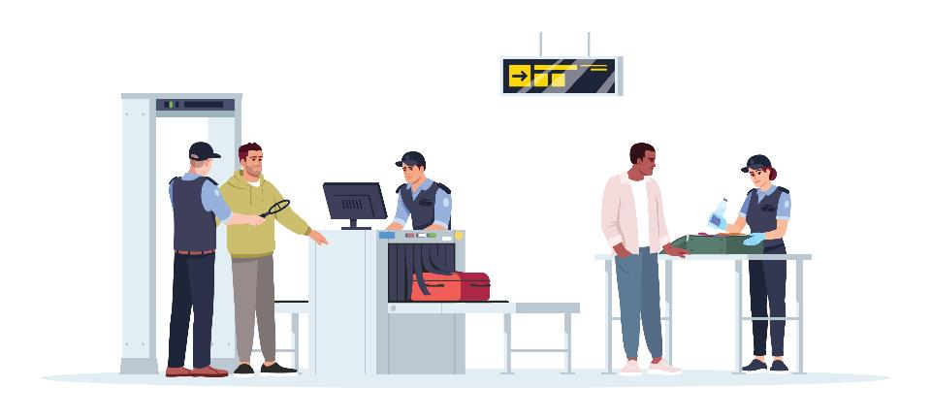
Beveiliging / Security

Slide 9
van alles

Slide 10
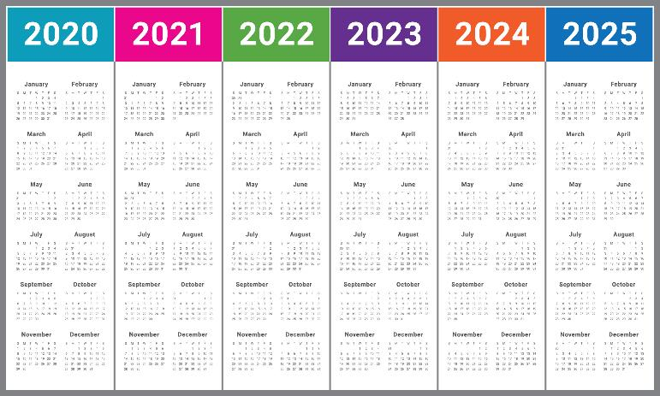
voorgaand

Slide 11
melden
Aanwezig
O 2 uur
O 3 uur
O 4 uur
X 5 uur
O 6 uur
O 7 uur

Slide 12
Op de woordmuur:

Slide 13
ruim
exact
= iets meer dan
Ruim 60.000 reizigers vertrekken elke dag vanaf Schiphol.
= precies
Het zijn er exact 60.521.
ruim 60.000
exact 60.521

Slide 14
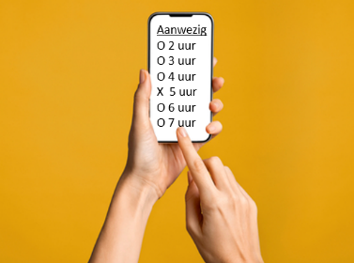
melden
verzwijgen
= laten weten, vertellen
Je kunt melden hoe laat je bij de beveiliging bent.
= niet laten weten, niet vertellen
Hij verzwijgt hoe laat hij op Schiphol is.

Slide 15
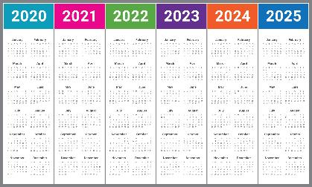
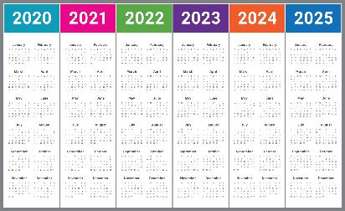
voorgaand
volgend
= eerder
In voorgaande jaren moesten reizigers uren wachten.
= later
Vanaf volgend jaar is het veel minder druk.

Slide 16
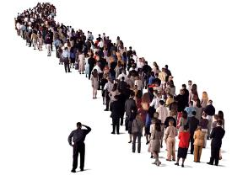
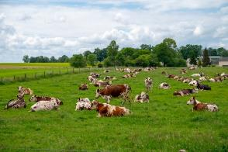
Er staan tientallen koeien in de wei, er staan honderden mensen in de rij en er liggen duizenden voorwerpen bij de beveiliging.
duizenden
honderden
= heel veel
tientallen

Slide 17
het voorwerp
= het ding, je kunt het zien en pakken
de wandelstok
de duikbril
de toilettas

Slide 18
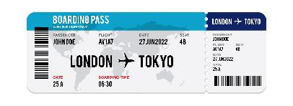
de toerist
de reiziger
= iemand die een reis maakt
het ticket
de attractie

Slide 19
van alles = allemaal verschillende dingen
Er is van alles verboden om mee te nemen
in een vliegtuig.

